Slide 1

Arbeitsgruppe
Innovation
Ergebnisse Umfrage
Stand Juli 2025

Slide 2

ABLAUF DER BEFRAGUNG
Aufbau des Fragebogens: 13 Fragen
Befragungszeitraum: 20.10.2024 – 20.12.2024
Anzahl der Rückmeldungen: Erwachsene 228 Jugendliche 35
Auswertung, Kategorisierung, Dokumentation
AG Innovation - Röm.- kath. Kirchengemeinde Hochrhein-Südschwarzwald

Slide 3
WICHTIGSTE ERKENNTNISSE – IM DIALOG VOR ORT
Hohes Interesse
Viele Menschen kamen auf uns zu
Auch viele kirchenfremde Menschen waren interessiert
Keine Anfeindungen
Sehr respektvoller Umgang
Offenheit Kirche gegenüber
Offenes Teilen von Meinungen
Klare Erwartungshaltung
Offener Dialog mit Menschen lohnt sich
AG Innovation - Röm.- kath. Kirchengemeinde Hochrhein-Südschwarzwald

Slide 4
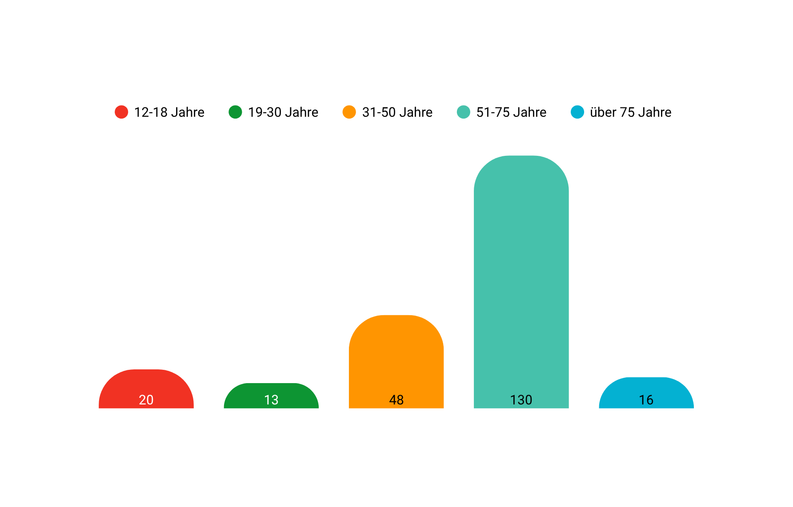
FRAGE 1: TEILNEHMENDE NACH ALTER / SEELSORGEEINHEIT
ERWACHSENE
AG Innovation - Röm.- kath. Kirchengemeinde Hochrhein-Südschwarzwald

Slide 5
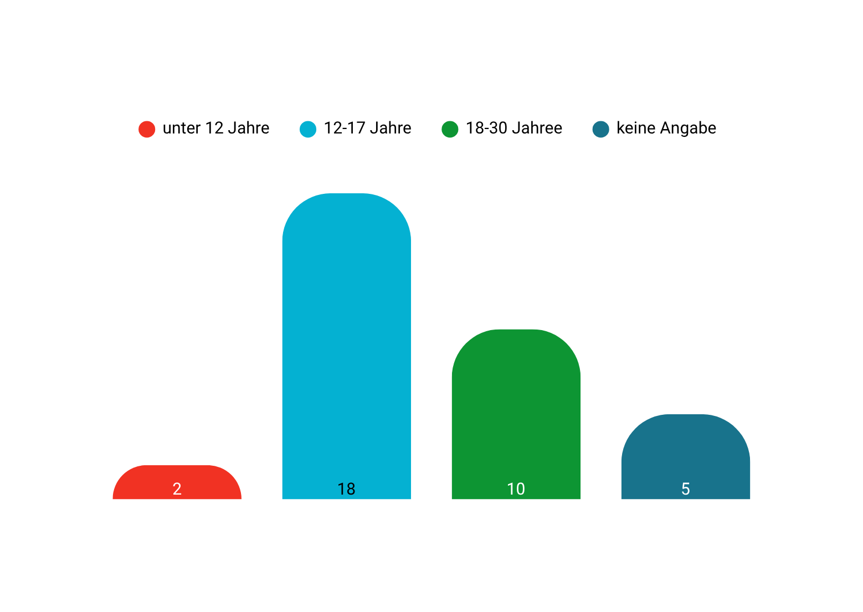
FRAGE 2: TEILNEHMENDE NACH ALTER / SEELSORGEEINHEIT
JUGENDLICHE
AG Innovation - Röm.- kath. Kirchengemeinde Hochrhein-Südschwarzwald

Slide 6



FRAGE 3: WELCHE BEDEUTUNG HAT DER GLAUBE / JESUS
IN IHREM / DEINEM LEBEN?
ERWACHSENE
57%
Eher hohe Bedeutung des Glaubens
JUGENDLICHE
51%
Mittlere Bedeutung des Glaubens
JUGENDLICHE
64%
Bedeutung von Jesus im Leben
(eher hoch)
AG Innovation - Röm.- kath. Kirchengemeinde Hochrhein-Südschwarzwald

Slide 7
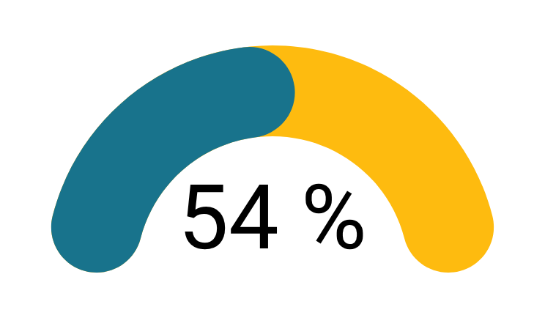
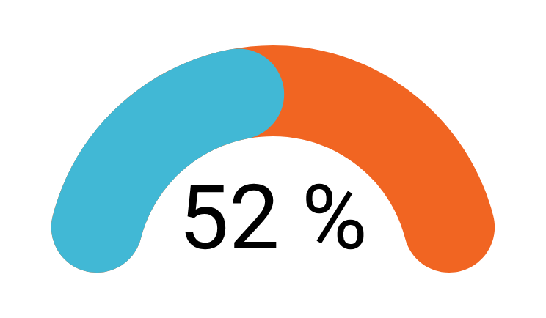
FRAGE 4: IN WELCHEN SITUATIONEN WÜNSCHEN SIE SICH
(MEHR) UNTERSTÜTZUNG VON DER KIRCHE?
(Mehrfachantworten zur Auswahl möglich)
Wünschen sich Unterstützung bei der Suche nach Sinn und Orientierung
Wünschen sich Unterstützung in persönlichen Krisensituationen
Schwerpunkte bei Jugendlichen: Glaube, Beten, Gemeinschaft sowie Familie, Freunde
AG Innovation - Röm.- kath. Kirchengemeinde Hochrhein-Südschwarzwald

Slide 8
FRAGE 5: GIBT ES BESTIMMTE THEMEN ODER LEBENSBEREICHE, ÜBER
DIE SIE GERNE MEHR IN UNSEREN VERANSTALTUNGEN HÖREN WÜRDEN?
27%
10%
Spiritualität, Glaube & Hoffnung
Jugend und Familie
Schwerpunkte bei Jugendlichen: Aktuelle Themen/Vernetzung sowie Jugend/Familie
AG Innovation - Röm.- kath. Kirchengemeinde Hochrhein-Südschwarzwald

Slide 9

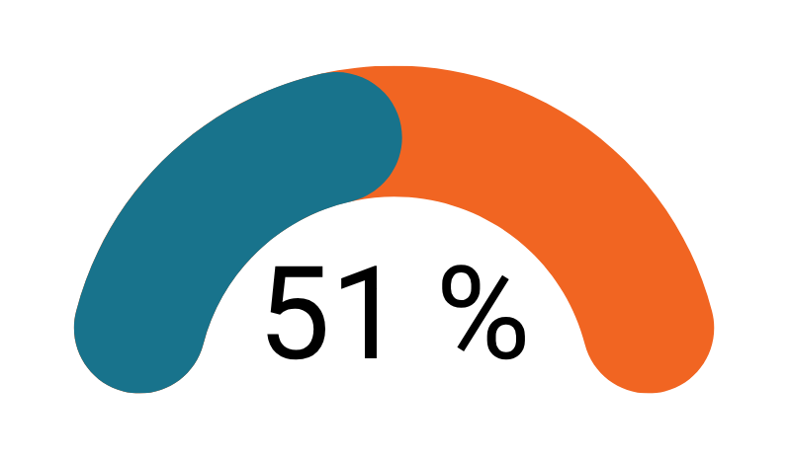
FRAGE 6/7: WIE WICHTIG IST ES IHNEN, DASS DIE KIRCHE SICH
IN SOZIALEN UND HUMANITÄREN BZW. KULTURELLEN PROJEKTEN ENGAGIERT?
Wichtigkeit des Engagements der Kirche in sozialen und humanitären Projekten
Wichtigkeit des Engagements der Kirche in kulturellen Projekten
AG Innovation - Röm.- kath. Kirchengemeinde Hochrhein-Südschwarzwald

Slide 10
FRAGE 8: IN WELCHEN PROJEKTEN SOLL SICH DIE KIRCHE VOR ORT ENGAGIEREN?
29%
18%
19%
Kinder, Jugend, Schule
& Familie
Kulturelles, Musik & Bildung
Senioren, einsame Menschen
AG Innovation - Röm.- kath. Kirchengemeinde Hochrhein-Südschwarzwald

Slide 11
FRAGE 9: WAS GEFÄLLT IHNEN NICHT AN DER KIRCHE?
WAS BRAUCHEN SIE NICHT (MEHR)?
22%
14%
10%
Ausgrenzung / Abwertung von Frauen
Zölibat
Festhalten an überholten Traditionen
AG Innovation - Röm.- kath. Kirchengemeinde Hochrhein-Südschwarzwald

Slide 12


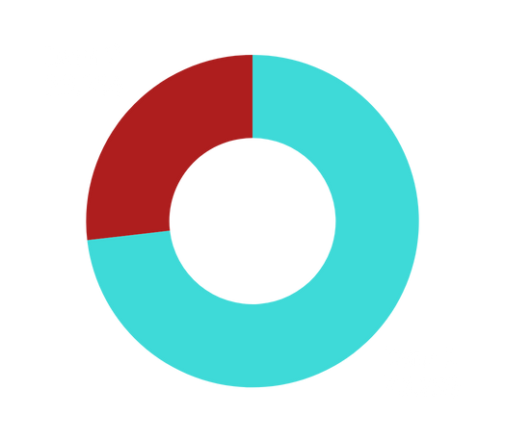
FRAGE 10: WAS SOLL IN DER KIRCHE UNBEDINGT
BEIGEHALTEN WERDEN?
28 %
20 %
11 %
Gottesdienste / Glaubensvermittlung
Kirchliche Feste, Veranstaltungen, Gemeinschaft
Sozial caritative
Aktivitäten
Schwerpunkte bei Jugendlichen: Gottesdienste, Glaubensvermittlung sowie Jugendarbeit, Kinder, Familie
AG Innovation - Röm.- kath. Kirchengemeinde Hochrhein-Südschwarzwald

Slide 13
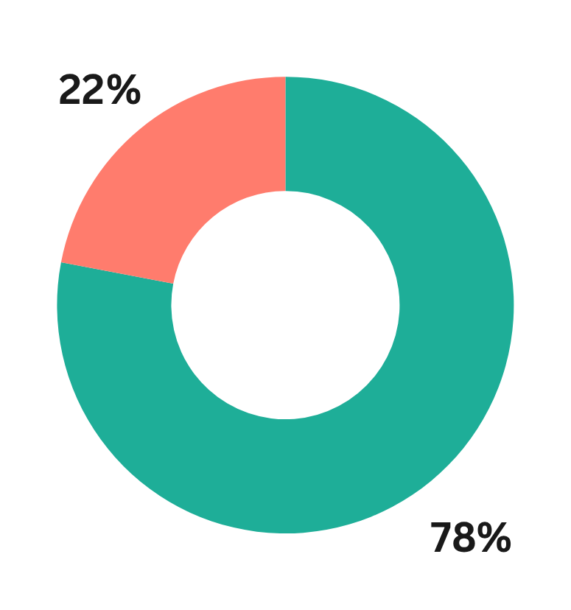
FRAGE 11: WIE GUT SIND SIE ÜBER VERANSTALTUNGEN UND AKTIVITÄTEN IN IHRER PFARREI INFORMIERT?
Sehr gut / gut / ausreichned
Schlecht / sehr schlecht / keine Angaben
*
Bei Jugendlichen 63%
*
AG Innovation - Röm.- kath. Kirchengemeinde Hochrhein-Südschwarzwald

Slide 14
FRAGE AN JUGENDLICHE: WIE WILLST DU GERNE INFORMIERT WERDEN? (MEHRFACHANTWORTEN ZUR AUSWAHL MÖGLICH)
28%
23%
18%
Social Media
Website
Pfarrblatt
AG Innovation - Röm.- kath. Kirchengemeinde Hochrhein-Südschwarzwald

Slide 15
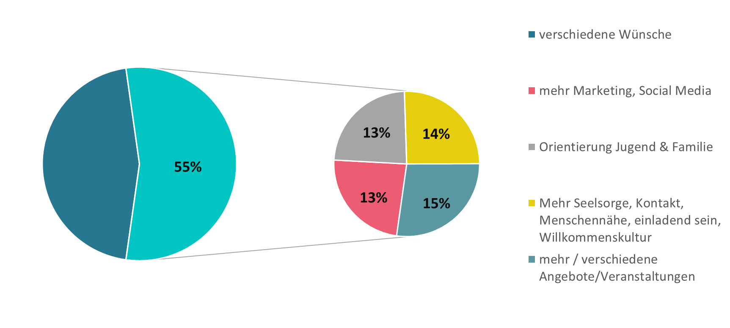
FRAGE 13: HABEN SIE KONKRETE VORSCHLÄGE ODER WÜNSCHE, WIE WIR BESSER AUF IHRE BEDÜRFNISSE EINGEHEN KÖNNEN?
verschiedene Wünsche
mehr Marketing, Social Media
Orientierung Jugend & Familie
Mehr Seelsorge, Kontakt, Menschennähe, einladend sein, Willkommenskultur
Mehr verschiedene Angebote / Veranstaltungen
AG Innovation - Röm.- kath. Kirchengemeinde Hochrhein-Südschwarzwald

Slide 16
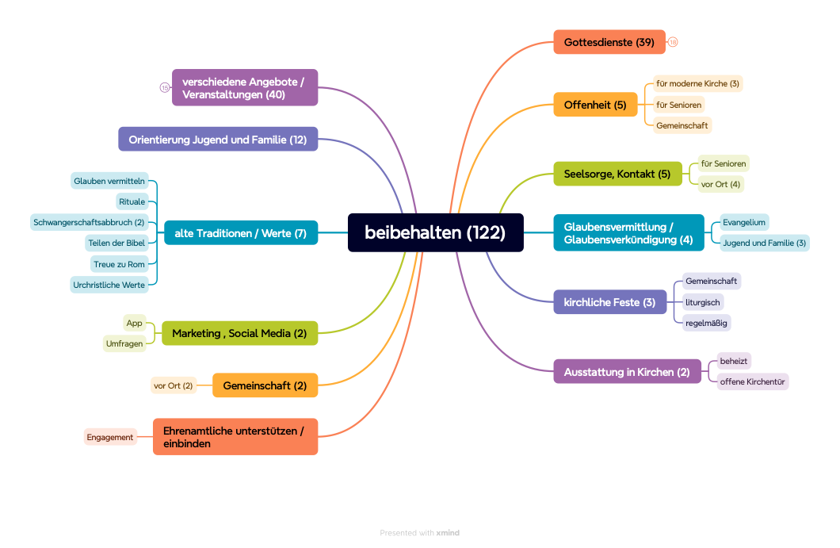
DIE FOLGENDE LISTE ENTHÄLT AUSSAGEN, WELCHE THEMEN IN ZUKUNFT BEIBEHALTEN WERDEN SOLLTEN:
Anmerkung: „Gottesdienste“, „Angebote / Veranstaltungen“ sowie alte Traditionen / Werte“ werden zur Erhaltung der Übersichtlichkeit in einer separaten MindMap dargestellt. Quelle: Antworten aus dem Fragebogen an Erwachsene
AG Innovation - Röm.- kath. Kirchengemeinde Hochrhein-Südschwarzwald

Slide 17
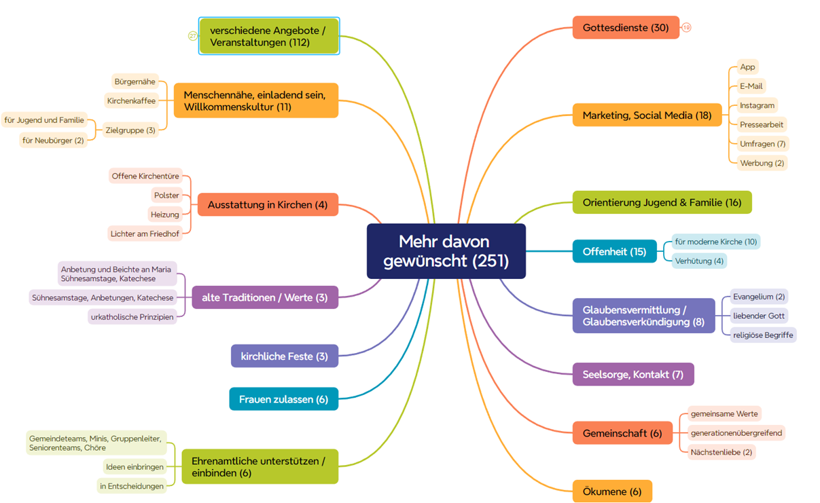
DIE FOLGENDE LISTE ENTHÄLT AUSSAGEN, WELCHE THEMEN IN ZUKUNFT MEHR GEWÜNSCHT WERDEN:
Anmerkung: „Gottesdienste“ und „Angebote / Veranstaltungen“ werden zur Erhaltung der Übersichtlichkeit in einer separaten MindMap dargestellt. Quelle: Antworten aus dem Fragebogen an Erwachsene
AG Innovation - Röm.- kath. Kirchengemeinde Hochrhein-Südschwarzwald

Slide 18
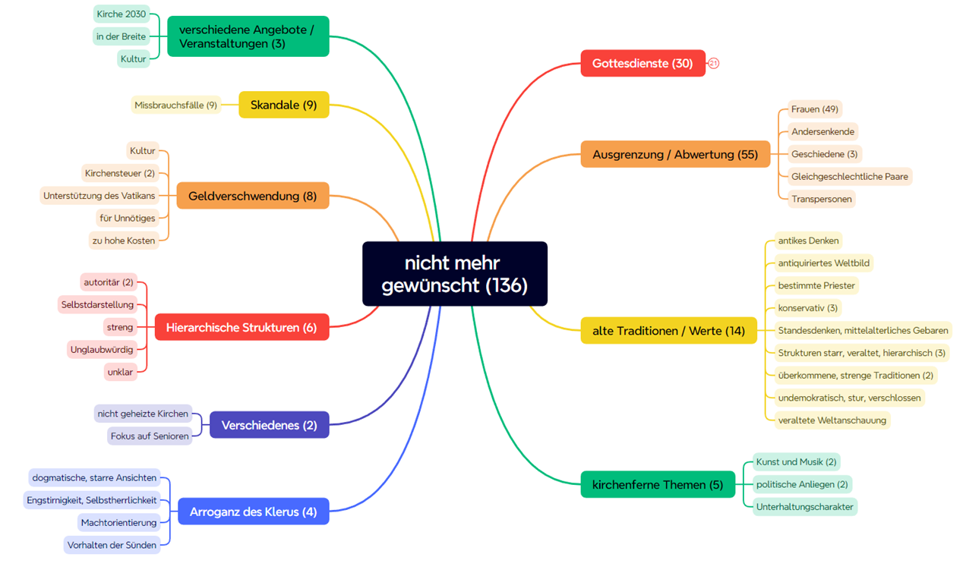
DIE FOLGENDE LISTE ENTHÄLT AUSSAGEN, WELCHE THEMEN IN ZUKUNFT NICHT MEHR GEWÜNSCHT WERDEN
Anmerkung: „Gottesdienste“ werden zur Erhaltung der Übersichtlichkeit in einer separaten MindMap dargestellt.
Quelle: Antworten aus dem Fragebogen an Erwachsene
AG Innovation - Röm.- kath. Kirchengemeinde Hochrhein-Südschwarzwald

Slide 19
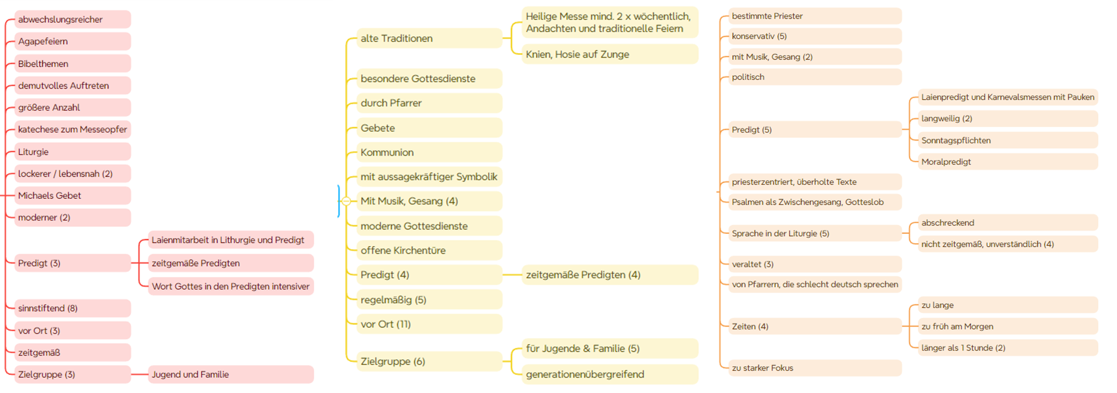
GOTTESDIENSTE: FOLGENDE AUSSAGEN ZEIGEN RELEVANTE THEMEN FÜR DIE ZUKUNFT:
mehr davon gewünscht
beibehalten
nicht mehr gewünscht
AG Innovation - Röm.- kath. Kirchengemeinde Hochrhein-Südschwarzwald

Slide 20
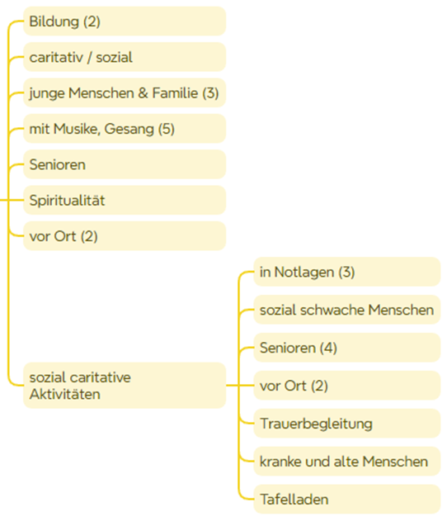
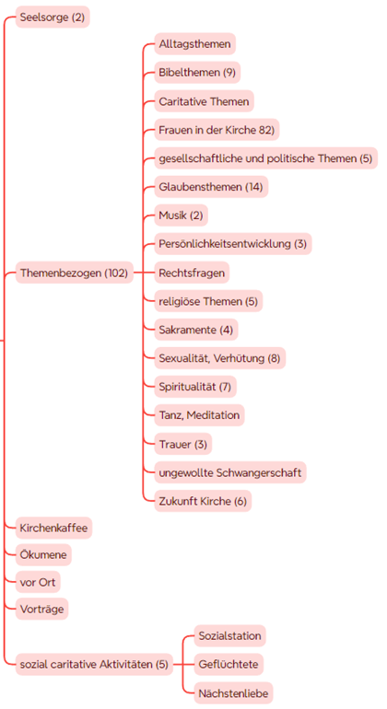
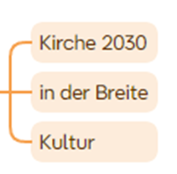
ANGEBOTE / VERANSTALTUNGEN: FOLGENDE AUSSAGEN ZEIGEN RELEVANTE THEMEN FÜR DIE ZUKUNFT:
mehr davon gewünscht
beibehalten
nicht mehr gewünscht
AG Innovation - Röm.- kath. Kirchengemeinde Hochrhein-Südschwarzwald

